Slide 1

USOS DE UN DATASET DE LOGS EN REDES WI-FI PUBLICAS
Aguilar Mora Oswaldo Josmany

Slide 2




ORIGEN DEL DATASET
HOSTPOTS PÚBLICOS

Slide 3


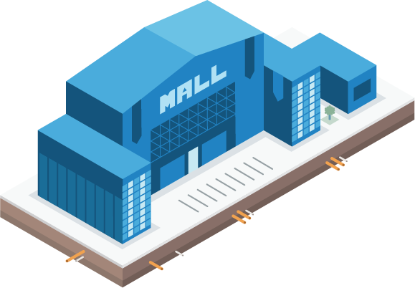


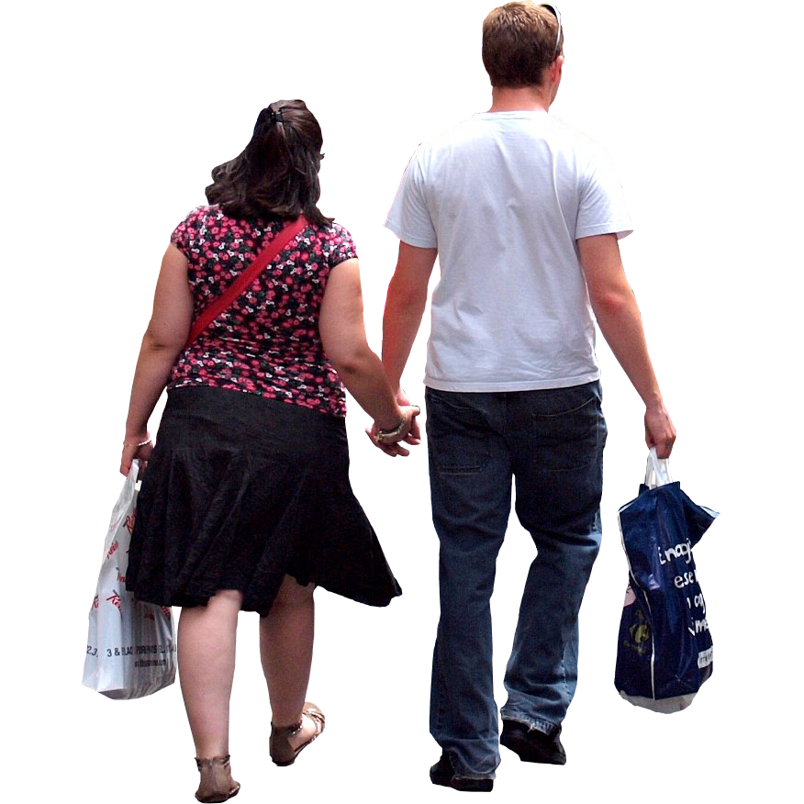


ORIGEN DEL DATASET
DATASET
Fecha-Hora, Mac-Users, Inf del Dispositivo.
HOSTPOTS PÚBLICOS

Slide 4


ORIGEN DEL DATASET
DATASETS DE CADA LUGAR
GYE - UIO
HOSTPOTS PÚBLICOS

Slide 5
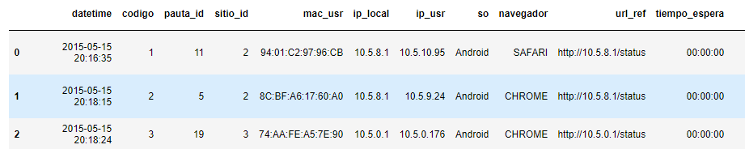
DESCRIPCION DEL DATASET
Features:
datetime.- Fecha y hora de la conexión.
mac_usr.- Código mac del dispositivo conectado.
so.- Sistema operativo del dispositivo conectado.
navegador.- navegador usado para realizar la conexión en el dispositivo.
sitio_id.- Identificador del lugar donde se realizo la conexión.
Connections to open Wi-Fi points on GYE – UIO.
From 2015-05 to 2016-09.
Roughly 1.9M of connections.
1.7M geolocalized with timestamp.

Slide 6
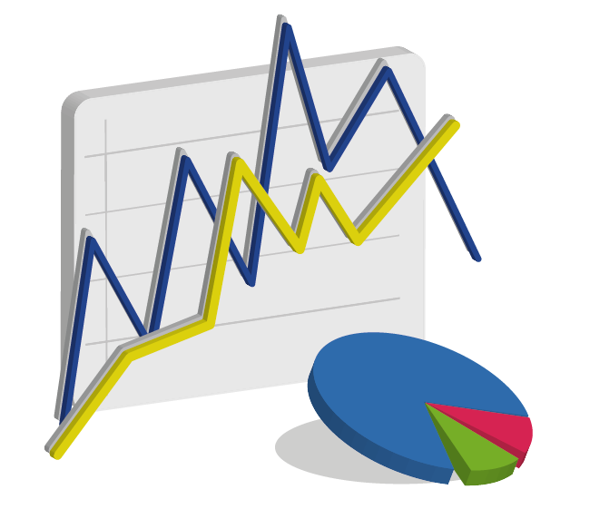






PASOS DEL ESTUDIO
ANALISIS DESCRIPTIVO
INTERPRETAR Y CONCLUIR
MEJORA Y PREPROCESAMIENTO
DATASET
LIMPIEZA
USERS CLUSTERING
PRESENTAR
GRAFO DE CONCURRENCIA

Slide 7
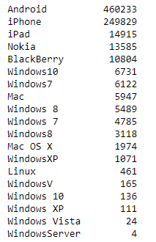
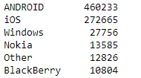
LIMPIEZA Y PROCESAMIENTO
PROCESAMIENTO
Agrupamiento de SO y Navegadores.
Añadir Feature de Fabricante usando la mac_usr y un API externo.
Agrupamiento de Fabricantes.(412 a 12)
Localizar cada conexión y asignar el lugar correspondiente.
Añadir Features temporales para facilitar el agrupamiento futuro y agrupamiento de lugares.
LIMPIEZA
Empty columns were ignored.
Unusable rows were deleted (with no MAC to identify the user)

Slide 8
ANALISIS DESCRIPTIVO
Top Lugares
SO más usado.
Comportamiento de las conexiones al transcurrir el día por lugar.
Usuarios Esperados vs #APs
Tracking Top Usuarios.

Slide 9
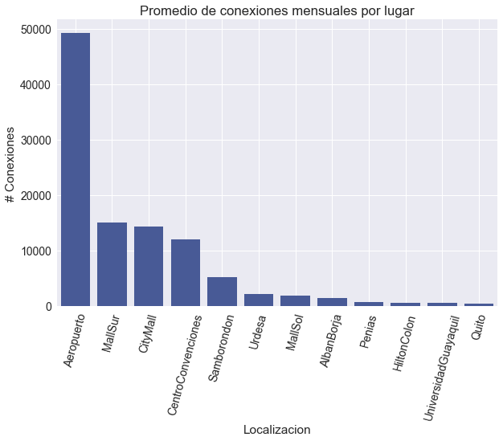
TOP SITIOS
Métrica : Promedio de conexiones mensuales.
Aeropuerto -> 49237
Mall del Sur -> 15154
CityMall -> 14407
Centro de Convenciones -> 11995
Samborondon -> 5214

Slide 10
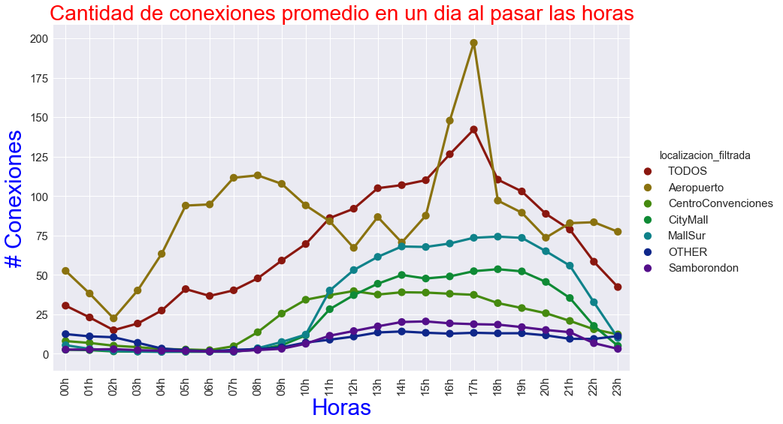

Slide 11
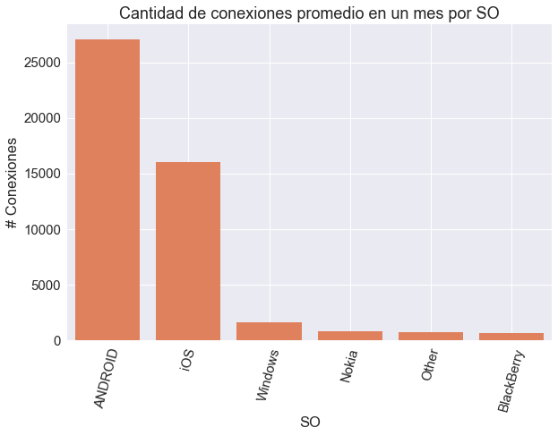

iOS vs Android
Android supera notablemente a iOS en todos los lugares del estudio salvo en el aeropuerto.
Android es más usado en el país.

Slide 12
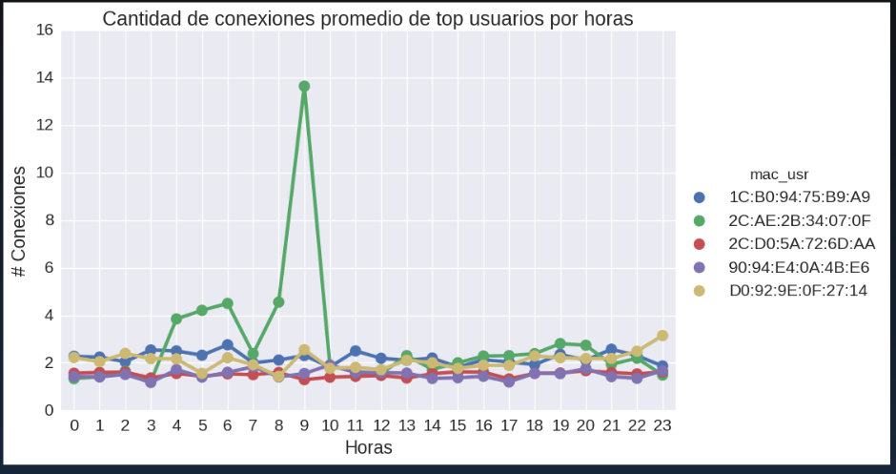
TRACKING TOP USERS AEROPUERTO

Slide 13
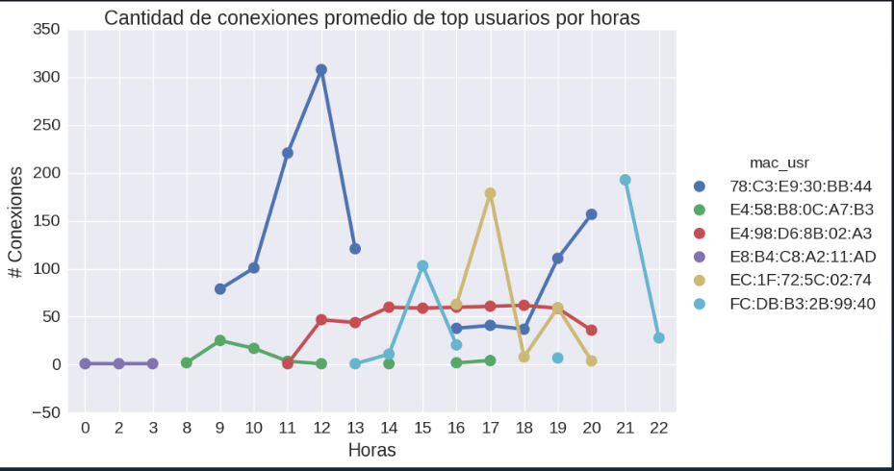
TRACKING TOP USERS CENTRO DE CONVENCIONES

Slide 14
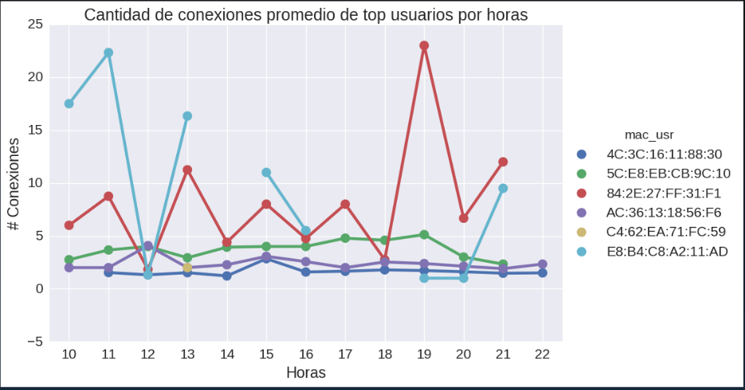
TRACKING TOP USERS CITYMALL

Slide 15
USERS CLUSTERING

Slide 16
GRAFO DE CONCURRENCIA
Nodos.- Id del Mac_usr, es decir aquí representamos cada Usuario.
Arcos.- Conectarse simultáneamente en el mismo intervalo de tiempo
Peso.- Numero de veces que se conectaron simultaneamente ese par de usuarios.
Rango de Tiempo : 5 minutos.
Lugares elegidos: Top 4 de sitios.
Aeropuerto
Mall del Sur
Citymall
Centro de Convenciones.

